Slide 1
超实用简约通用模板
CHAOSHIYONG JIANYUE TONGYONG MUBAN
工作总结汇报
Microsoft
20XX/06/23

Slide 2
01
02
03
04
基本情况
工作进度
建议与意见
困难与不足
办公资料方面
整体总结
上月计划安排
下月计划安排
定期会议制度
各项工作落实
当日事，当日毕
办公材料不足

Slide 3
01
基本情况
ZHELI XIANXIE YINGWEN
经过几个月的工作和学习，在技能和知识方面都有所提高，然而整个试验领域包含很广，自己掌握的还相对较少，还需要继续努力。

Slide 4
基本情况
Text Layout Page
在会议上对工作情况和工作内容进行汇报，提出工作建议和工作困难，并按职位由下往上依次发言，最后由主任进行总结和指出不足
工作细化
今日事毕
全面认识
办公资料
工作细化落实到人并把工作分配情况以书面的形式分发个人
大家在完成工作的时候应做到不拖拉，今天的事今天完成
加强对实验的全面认识，规范实验操作；加强对薄弱环节实验
办公资料方面针对不足的改进实验数据的记录做到整洁规范，

Slide 5
基本情况
Text Layout Page
第一点
第二点
第三点
建立领导机构，成立领导小组，上传下达
今日事今日毕，不要拖沓到明天完成
工作细化到个人，争取每个人都清楚职责
第四点
第五点
第六点
办公资料方面针对不足的改进，实验数据
分散学习和自学会议精神，领会会议精髓
深刻剖析存在的原因，确保活动取得成效

Slide 6
基本情况
Text Layout Page
群众利益
群众路线
心得体会
心系群众
成果显著
取得实效
温暖下属

Slide 7
教育活动工作
Text Layout Page
通过四个月来开展“四群”教育活动工作，虽然取得了一定的成效，但也存在着差距，主要有：一是“四群”教育学习不够深入。常常因为忙于事务性的工作而影响了学习，使学习时间难于保证，没有深入细致地学习。二是“四群”教育宣传不够。对“四群”教育工作宣传主要以会议、文件宣传为主，造成部分职工对“四群”教育工作认识不到位，各小组信息报送不足，亮点挖掘不够。三是“三个深入”，即深入群众、深入实际、深入基层不够
深入群众
深入实际
深入基层
教育宣传

Slide 8
工作总结
Text Layout Page
加强领导
加强教育
加强沟通
加强合作
责任人积极开展各项工作，检查各项工作的落实情况
认真贯彻落实公路处制定的各项规章制度，组织养护路工
为切实保障我站所辖干线公路的安全与畅通，歇人不歇工制度
处置好路面病害和各类安全隐患，确保站内部安全和公路畅通

Slide 9
02
工作进度
ZHELI XIANXIE YINGWEN
及时建立领导机构，成立“四群”教育工作领导小组，明确相关职能职责。局长担任组长，书记担任副组长。

Slide 10
工作进度
Text Layout Page
加强领导
我站在今年年初在公路保洁保畅活动开展初成立了保洁保畅领导小组，实施分包责任制，站长为总负责人负责保洁保畅活动的顺利开展和督促分包
四名副站长对我站所辖的国省干线公路分段管理，负责该责任段的日常路面保洁和垃圾的及时清理以确保道路的安全畅通、整洁。

Slide 11
工作进度
Text Layout Page
加强教育
认真贯彻落实公路处制定的各项规章制度，组织养护路工开展公路养护和安全生产培训会，使养路工增强道路养护知识和安全生产意识
不歇工制度，节假日不请假的工作制度，全力做好干线公路施工保畅工作，今年我站有新购置清扫车一辆加大了机械化清洁力度

Slide 12
工作进度
Text Layout Page
“
“
调查研究
采取措施
一是深入开展调查研究。在“四群”教育活动中，领导干部带头开展调查研究
深化“四群”教育工作，紧紧围绕“农业增效、农民增收”的发展目标

Slide 13
工作进度
Text Layout Page
经营指标
资产质量管理
综合金融服务
负债业务较快增长。在疫情影响和结构性存款压降的双重影响下
资产质量管控运行稳定。面对疫情之后的特殊市场环境，按照监管部门要求
以十大增存来源”为抓手，主动对接疫情防控单位，参与疫情防控救助单位

Slide 14
03
建议与意见
ZHELI XIANXIE YINGWEN
下步工作思路：一是深入开展调查研究。在“四群”教育活动中，领导干部带头开展调查研究，紧紧围绕中心工作和部门职能职责

Slide 15
建议与意见
Text Layout Page
强化对学校、医院、公检法等机构客户开发力度，积极介入地方专项债、土地拍卖、新基建等资金链较长的业务领域，发挥供应链业务产品优势和客户开发规模优势
学校
Minor heading
医院
Minor heading
公检法
Main headings

Slide 16
建议与意见
Text Layout Page
金融市场
投资银行
绿色金融
考核引导
债务融资工具和北金所债融等债券承销
根据公司、个人、普惠、金市和表外业务
运用总行绿色金融债、银租通等服务方式
考核引导支撑“零售转型”制度体系
在财务支撑上实行切块管理，对零售业务设置集中使用额度，强化零售业务在集中营销、重点攻坚、重大宣传上的费用支持

Slide 17
建议与意见
Text Layout Page
渠道通畅
开发管会利润计算器和一般性存款头寸表小程序
主要标题
强化组织
服务企业
应用系统优化完善工作全面完成
现金管理平台服务、手机银行生态建设
管理升级
顺利完成分行两次信息系统应急演练

Slide 18
建议与意见
Text Layout Page
01
02
03
04
信息科技
营销升级
大数据平台
渠道通畅
查询各项业务
创利情况和定价测算
顺利完成分行
两次信息系统应急演练
应用系统优化
完善工作全面完成
针对重点存款
产品组织开展多次轮训

Slide 19
时间规划
Text Layout Page
管理精细
管理制度
20XX.2.1
20XX.4.1
20XX.1.1
20XX.3.1
20XX.5.1
合规运营
公开体制
优化人员

Slide 20
04
困难与不足
ZHELI XIANXIE YINGWEN
为统筹抓好稳定和经营发展工作，分行党委坚持“专班负责、专人对接”的原则，迅速成立突发事件应急工作领导小组，针对人员管理

Slide 21
遇到的困难
Text Layout Page
突发情况
突发事件发生后，总行党委高度重视、迅速反应，全面分析研判成立了新一届党委，新党委班子立即召开专题民主生活会、各党支部召开组织生活会，形成xx项问题清单逐一推进整改落实。
为统筹抓好稳定和经营发展工作，分行党委坚持“专班负责、专人对接”的原则，迅速成立突发事件应急工作领导小组，针对人员管理、舆情防控

Slide 22
出现的不足
Text Layout Page
分层整改
始终坚持创新驱动、稳健经营的工作要求不动摇。实现有质量发展，创新驱动是要领，风险管理是保障，在盘活经营发展活力和保障
坚持向高标准对标、向违纪违法说不的底线思维不动摇。实现有质量发展，必须对标高标准，管理更精细、发展更规范

Slide 23
具体各项情况
Text Layout Page
25%
50%
75%
90%
实现有质量发展，必须常抓不懈推进“以案为鉴、以案促改,进行提升”
未来两年是集中化解存量问题资产的关键窗口期，要抓紧实现存量出清
双向流动、激励约束机制和淘汰退出机制有待完善，干部年龄偏大与专业化
科技赋能提升压力较大。自主开发能力较弱，科技与业务结合不够

Slide 24
发展计划
Text Layout Page
整体形势
总体要求
经营目标
依法合规
未来两年是集中化解存量问题资产的关键窗口期，要抓紧实现存量出清
坚持向高标准对标向违纪违法说不的底线思维不动摇。实现有质量发展，
双向流动、激励约束机制和淘汰退出机制有待完善，干部年龄偏大与专业化
积极支持存量授信客户实现低耗高效产品转换；围绕核心同业战略

Slide 25
感谢您的观看
THANKS FOR YOU WATCHING
工作总结汇报
Microsoft
20XX/06/23

Slide 26
超实用简约通用模板
CHAOSHIYONG JIANYUE TONGYONG MUBAN
工作总结汇报
Microsoft
20XX/06/23

Slide 27
01
02
03
04
基本情况
工作进度
建议与意见
困难与不足
办公资料方面
整体总结
上月计划安排
下月计划安排
定期会议制度
各项工作落实
当日事，当日毕
办公材料不足

Slide 28
01
基本情况
ZHELI XIANXIE YINGWEN
经过几个月的工作和学习，在技能和知识方面都有所提高，然而整个试验领域包含很广，自己掌握的还相对较少，还需要继续努力。

Slide 29
基本情况
Text Layout Page
在会议上对工作情况和工作内容进行汇报，提出工作建议和工作困难，并按职位由下往上依次发言，最后由主任进行总结和指出不足
工作细化
今日事毕
全面认识
办公资料
工作细化落实到人并把工作分配情况以书面的形式分发个人
大家在完成工作的时候应做到不拖拉，今天的事今天完成
加强对实验的全面认识，规范实验操作；加强对薄弱环节实验
办公资料方面针对不足的改进实验数据的记录做到整洁规范，

Slide 30
基本情况
Text Layout Page
第一点
第二点
第三点
建立领导机构，成立领导小组，上传下达
今日事今日毕，不要拖沓到明天完成
工作细化到个人，争取每个人都清楚职责
第四点
第五点
第六点
办公资料方面针对不足的改进，实验数据
分散学习和自学会议精神，领会会议精髓
深刻剖析存在的原因，确保活动取得成效

Slide 31
基本情况
Text Layout Page
群众利益
群众路线
心得体会
心系群众
成果显著
取得实效
温暖下属

Slide 32
教育活动工作
Text Layout Page
通过四个月来开展“四群”教育活动工作，虽然取得了一定的成效，但也存在着差距，主要有：一是“四群”教育学习不够深入。常常因为忙于事务性的工作而影响了学习，使学习时间难于保证，没有深入细致地学习。二是“四群”教育宣传不够。对“四群”教育工作宣传主要以会议、文件宣传为主，造成部分职工对“四群”教育工作认识不到位，各小组信息报送不足，亮点挖掘不够。三是“三个深入”，即深入群众、深入实际、深入基层不够
深入群众
深入实际
深入基层
教育宣传

Slide 33
工作总结
Text Layout Page
加强领导
加强教育
加强沟通
加强合作
责任人积极开展各项工作，检查各项工作的落实情况
认真贯彻落实公路处制定的各项规章制度，组织养护路工
为切实保障我站所辖干线公路的安全与畅通，歇人不歇工制度
处置好路面病害和各类安全隐患，确保站内部安全和公路畅通

Slide 34
02
工作进度
ZHELI XIANXIE YINGWEN
及时建立领导机构，成立“四群”教育工作领导小组，明确相关职能职责。局长担任组长，书记担任副组长。

Slide 35
工作进度
Text Layout Page
加强领导
我站在今年年初在公路保洁保畅活动开展初成立了保洁保畅领导小组，实施分包责任制，站长为总负责人负责保洁保畅活动的顺利开展和督促分包
四名副站长对我站所辖的国省干线公路分段管理，负责该责任段的日常路面保洁和垃圾的及时清理以确保道路的安全畅通、整洁。

Slide 36
工作进度
Text Layout Page
加强教育
认真贯彻落实公路处制定的各项规章制度，组织养护路工开展公路养护和安全生产培训会，使养路工增强道路养护知识和安全生产意识
不歇工制度，节假日不请假的工作制度，全力做好干线公路施工保畅工作，今年我站有新购置清扫车一辆加大了机械化清洁力度

Slide 37
工作进度
Text Layout Page
“
“
调查研究
采取措施
一是深入开展调查研究。在“四群”教育活动中，领导干部带头开展调查研究
深化“四群”教育工作，紧紧围绕“农业增效、农民增收”的发展目标

Slide 38
工作进度
Text Layout Page
经营指标
资产质量管理
综合金融服务
负债业务较快增长。在疫情影响和结构性存款压降的双重影响下
资产质量管控运行稳定。面对疫情之后的特殊市场环境，按照监管部门要求
以十大增存来源”为抓手，主动对接疫情防控单位，参与疫情防控救助单位

Slide 39
03
建议与意见
ZHELI XIANXIE YINGWEN
下步工作思路：一是深入开展调查研究。在“四群”教育活动中，领导干部带头开展调查研究，紧紧围绕中心工作和部门职能职责

Slide 40
建议与意见
Text Layout Page
强化对学校、医院、公检法等机构客户开发力度，积极介入地方专项债、土地拍卖、新基建等资金链较长的业务领域，发挥供应链业务产品优势和客户开发规模优势
学校
Minor heading
医院
Minor heading
公检法
Main headings

Slide 41
建议与意见
Text Layout Page
金融市场
投资银行
绿色金融
考核引导
债务融资工具和北金所债融等债券承销
根据公司、个人、普惠、金市和表外业务
运用总行绿色金融债、银租通等服务方式
考核引导支撑“零售转型”制度体系
在财务支撑上实行切块管理，对零售业务设置集中使用额度，强化零售业务在集中营销、重点攻坚、重大宣传上的费用支持

Slide 42
建议与意见
Text Layout Page
渠道通畅
开发管会利润计算器和一般性存款头寸表小程序
主要标题
强化组织
服务企业
应用系统优化完善工作全面完成
现金管理平台服务、手机银行生态建设
管理升级
顺利完成分行两次信息系统应急演练

Slide 43
建议与意见
Text Layout Page
01
02
03
04
信息科技
营销升级
大数据平台
渠道通畅
查询各项业务
创利情况和定价测算
顺利完成分行
两次信息系统应急演练
应用系统优化
完善工作全面完成
针对重点存款
产品组织开展多次轮训

Slide 44
时间规划
Text Layout Page
管理精细
管理制度
20XX.2.1
20XX.4.1
20XX.1.1
20XX.3.1
20XX.5.1
合规运营
公开体制
优化人员

Slide 45
04
困难与不足
ZHELI XIANXIE YINGWEN
为统筹抓好稳定和经营发展工作，分行党委坚持“专班负责、专人对接”的原则，迅速成立突发事件应急工作领导小组，针对人员管理

Slide 46
遇到的困难
Text Layout Page
突发情况
突发事件发生后，总行党委高度重视、迅速反应，全面分析研判成立了新一届党委，新党委班子立即召开专题民主生活会、各党支部召开组织生活会，形成xx项问题清单逐一推进整改落实。
为统筹抓好稳定和经营发展工作，分行党委坚持“专班负责、专人对接”的原则，迅速成立突发事件应急工作领导小组，针对人员管理、舆情防控

Slide 47
出现的不足
Text Layout Page
分层整改
始终坚持创新驱动、稳健经营的工作要求不动摇。实现有质量发展，创新驱动是要领，风险管理是保障，在盘活经营发展活力和保障
坚持向高标准对标、向违纪违法说不的底线思维不动摇。实现有质量发展，必须对标高标准，管理更精细、发展更规范

Slide 48
具体各项情况
Text Layout Page
25%
50%
75%
90%
实现有质量发展，必须常抓不懈推进“以案为鉴、以案促改,进行提升”
未来两年是集中化解存量问题资产的关键窗口期，要抓紧实现存量出清
双向流动、激励约束机制和淘汰退出机制有待完善，干部年龄偏大与专业化
科技赋能提升压力较大。自主开发能力较弱，科技与业务结合不够

Slide 49
发展计划
Text Layout Page
整体形势
总体要求
经营目标
依法合规
未来两年是集中化解存量问题资产的关键窗口期，要抓紧实现存量出清
坚持向高标准对标向违纪违法说不的底线思维不动摇。实现有质量发展，
双向流动、激励约束机制和淘汰退出机制有待完善，干部年龄偏大与专业化
积极支持存量授信客户实现低耗高效产品转换；围绕核心同业战略

Slide 50
感谢您的观看
THANKS FOR YOU WATCHING
工作总结汇报
Microsoft
20XX/06/23

Slide 51
B
赠送图标
POWER POINT
1/6
POWERPOINT
20XX.END

Slide 52
B
赠送图标
POWER POINT
1/6
POWERPOINT
20XX.END

Slide 53
C
如何使用取色器
POWER POINT
1/6
在颜色填充下，找到取色器
单击后，再次点击你要吸取的颜色即可
POWERPOINT
20XX.END

Slide 54
C
如何填充文字
POWER POINT
1/6
首先复制好你要替换的文字 ctrl+c
然后选中你要粘贴的地方
右键选择粘贴选项，最右边，只保留文字
POWERPOINT
20XX.END

Slide 55
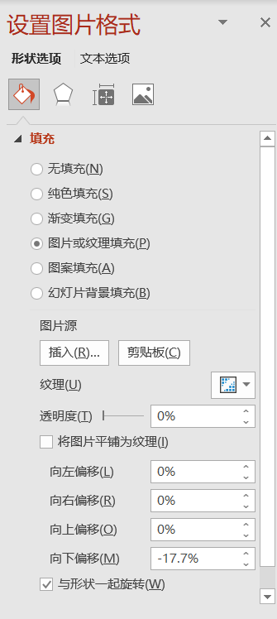
C
如何填充图片
POWER POINT
1/6
首先复制好你要替换的图片 ctrl+c
然后选中图片，右键设置图片格式
选择形状选项，图片或纹理填充，点击剪贴板即可
POWERPOINT
20XX.END

Slide 56
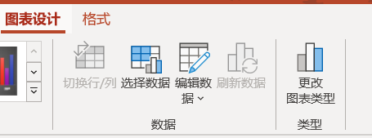
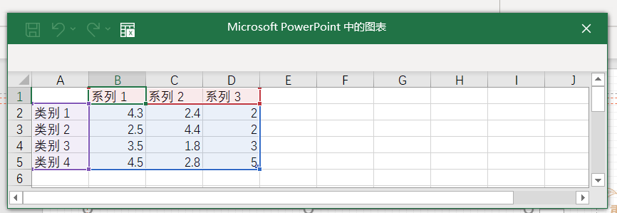
C
如何编辑图表
POWER POINT
1/6
首先选中要更改的图表
然后选项卡中找到图表设计，点击编辑数据
弹出excel表格，根据需求修改数据即可
POWERPOINT
20XX.END

Slide 57
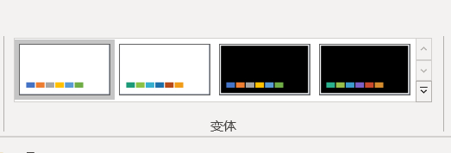
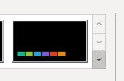
C
如何一键换色
POWER POINT
1/6
首先找到导航栏的设计，找到变体
然后点击小箭头找到颜色选项点击更改即可
POWERPOINT
20XX.END

